Slide 1
Конкурс «Лучшая школьная библиотека»
МБОУ
«СОШ с.Садовое им.А-Х.Кадырова»
Педагог-библиотекарь
Тазбиева З.Х.

Slide 2
Паспорт школьной библиотеки
.
Общие сведения
1.2.Этаж – на втором этаже
1.3.Общая площадь –283 кв. м.
1.7.Наличие читального зала: да, нет, совмещен с абонементом (нужное подчеркнуть)
1.8.Наличие книгохранилища для учебного фонда: да, нет, совмещен с абонементом (нужное подчеркнуть)
1.9.Материально-техническое обеспечение библиотеки (оборудование, наличие средств автоматизации библиотечных процессов и др):
График работы библиотеки
С 09..00 до 16.00. Выходной: воскресенье
Сведения о фонде
- Основной фонд библиотеки (экз.) – 18583
- Художественная и методическая литература (экз.) – 281
- Расстановка библиотечного фонда в соответствии с ББК: да, нет, частично
- Учебный фонд библиотеки (экз.) – 10182

Slide 3
МЕРОПРИЯТИЯ, ПРОВЕДЕННЫЕ В МБОУ СОШ с.САДОВОЕ им. а-х. кадырова
Конкурс «Лучший читатель»;
Книжная выставка;
Общешкольное мероприятие
«Всероссийский день библиотек;
Экскурсия в библиотеку.

Slide 4
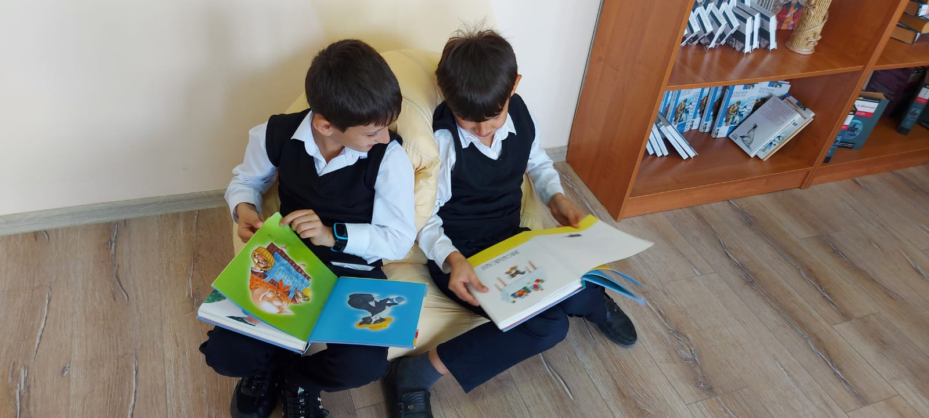
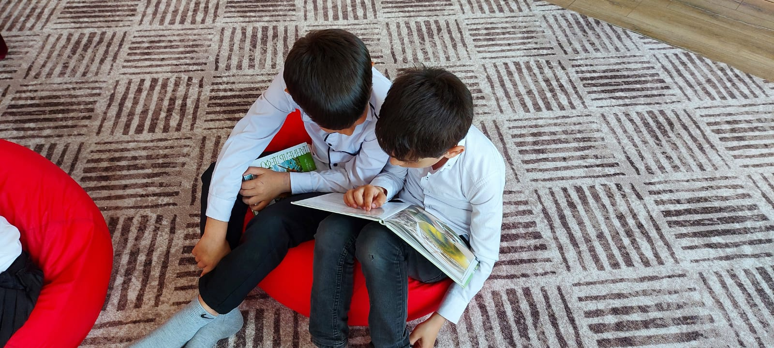
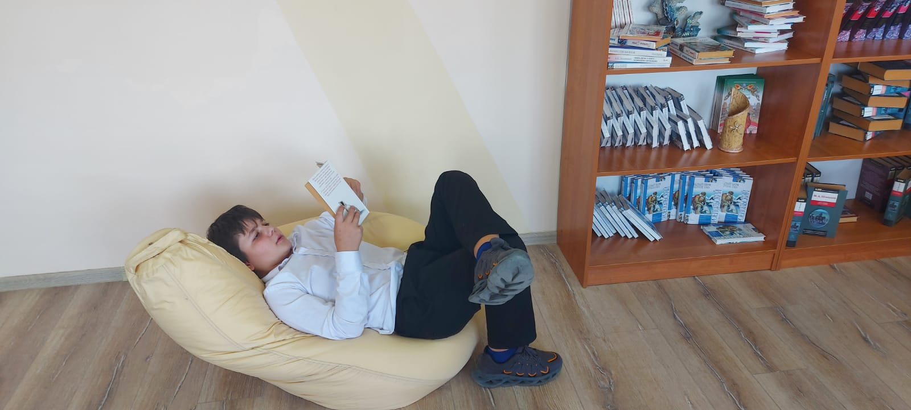
Лучший читатель

Slide 5
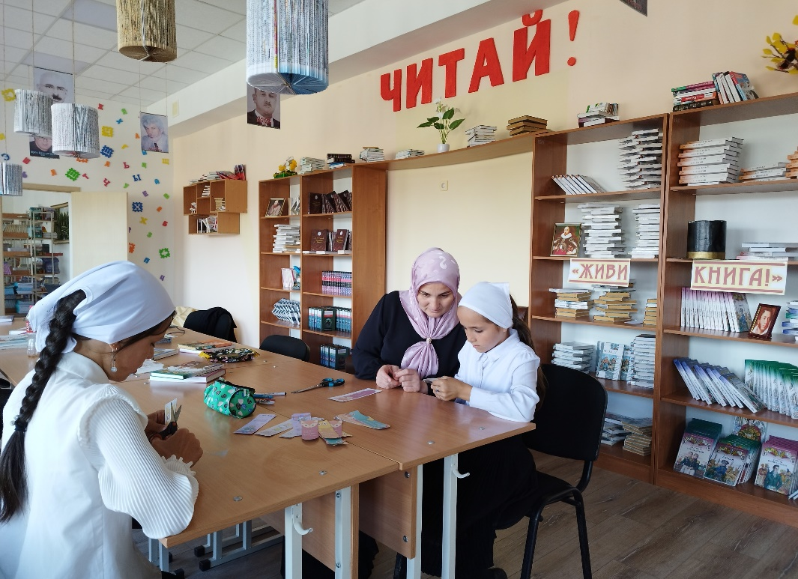
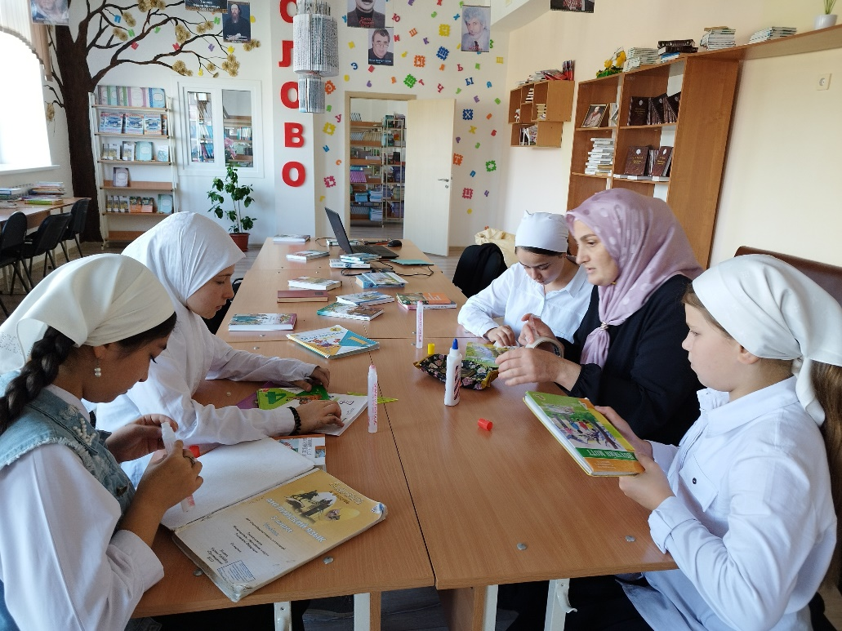

Slide 6
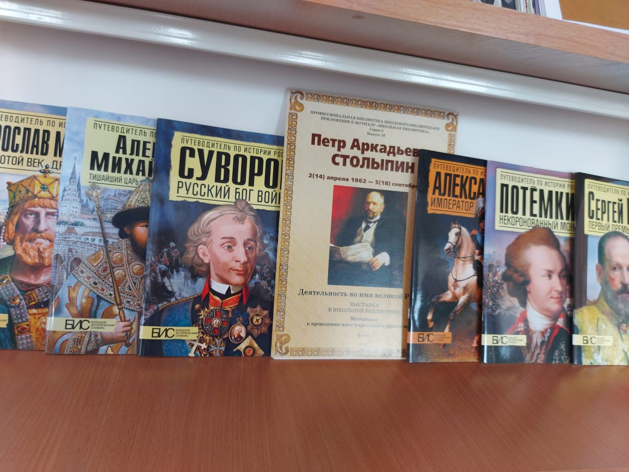
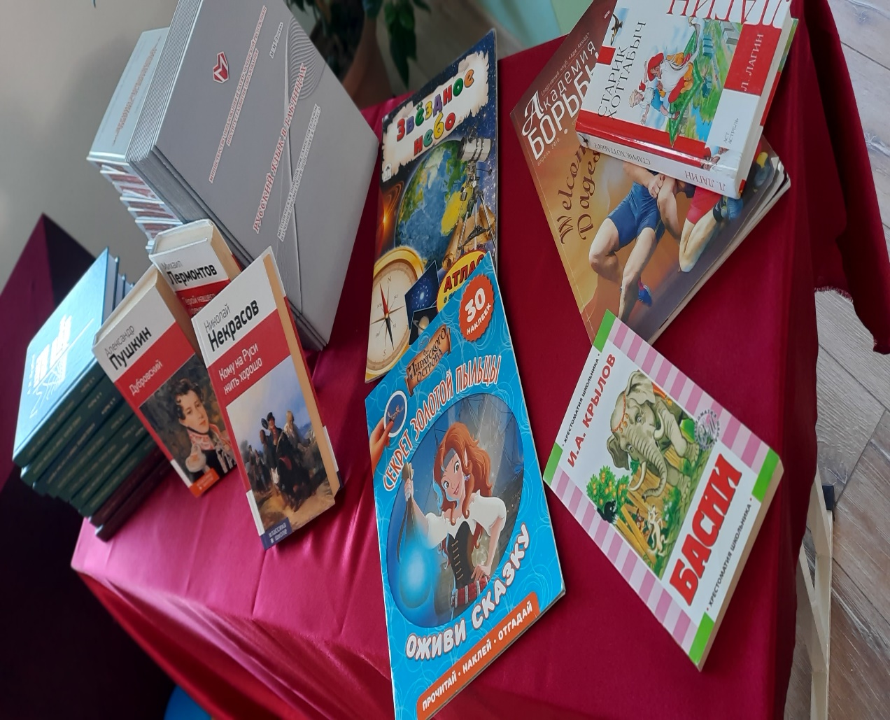
Книжная выставка

Slide 7
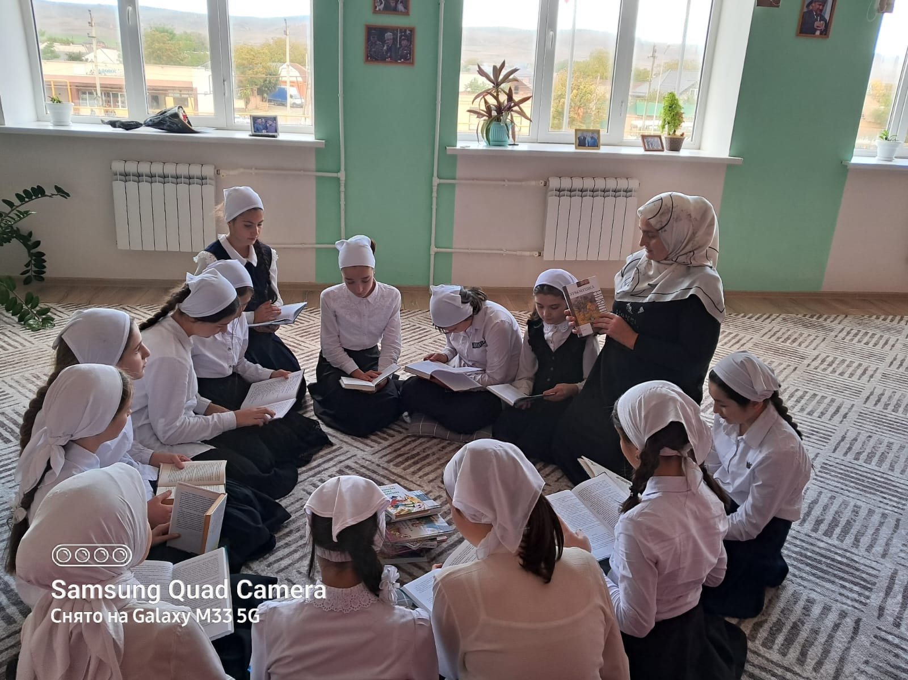
«Экскурсия в библиотеку»

Slide 8
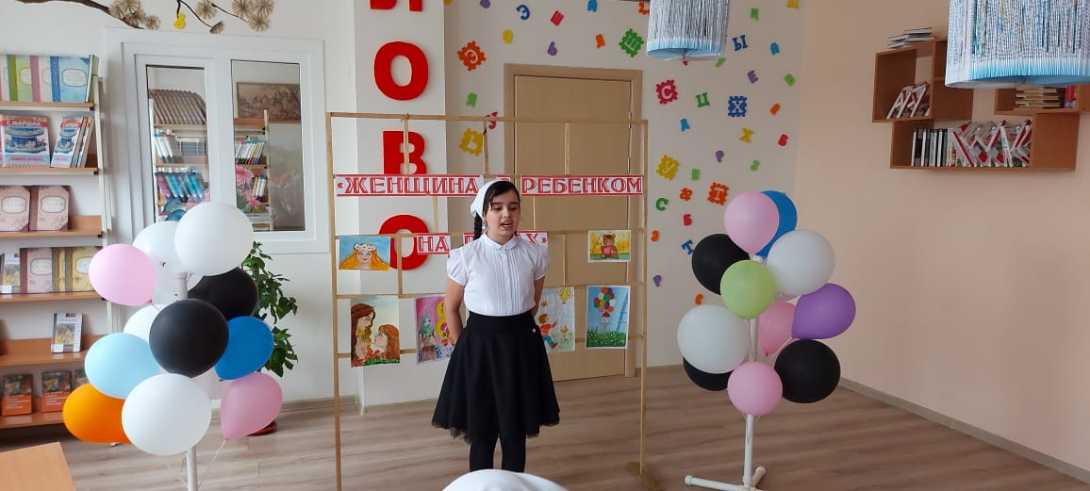
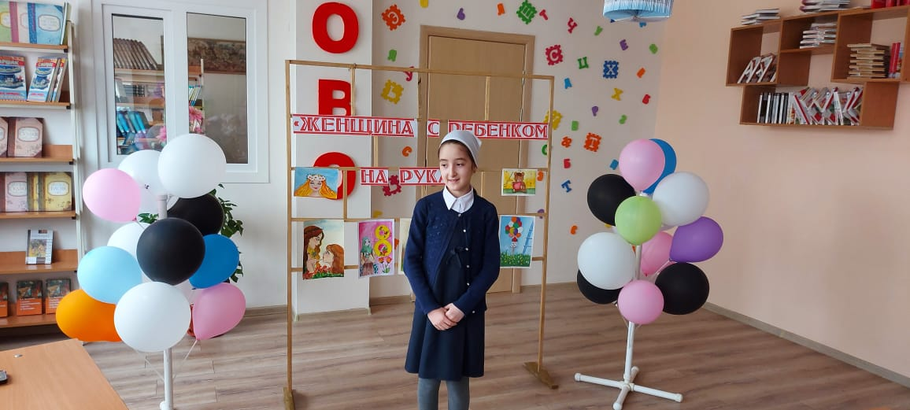
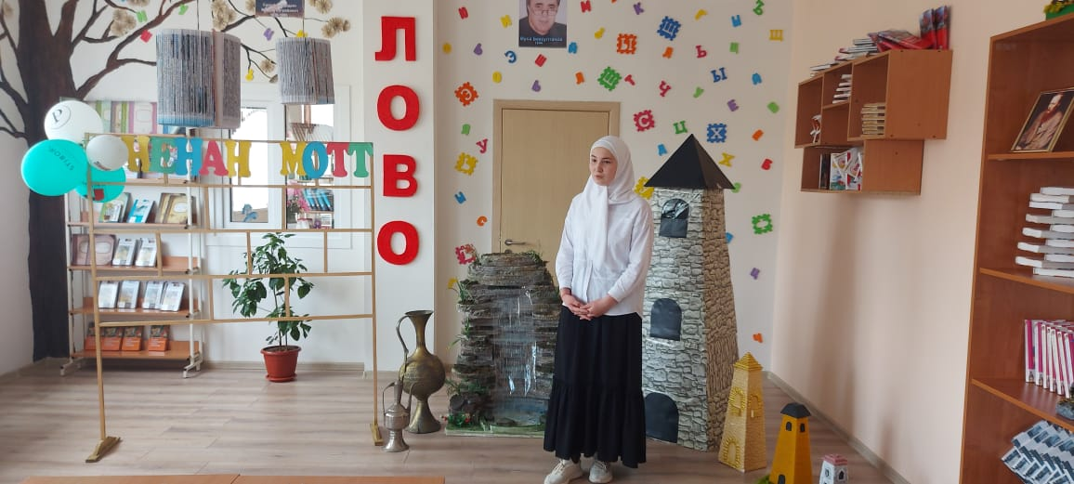
КОНКУРС ЧТЕЦОВ

Slide 9
Проект:
«Подари книгу библиотеке»

